Slide 1
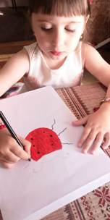
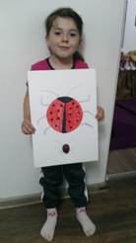
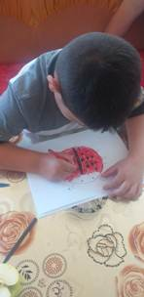
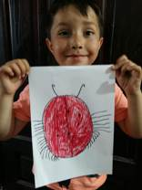
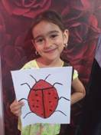
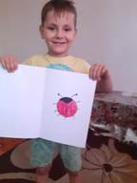
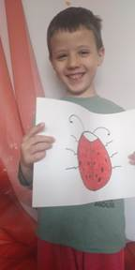
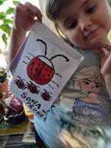
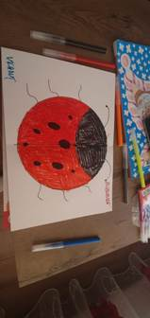
Grupa mijlocie A – “Voiniceii”
Tema “În lumea minunată a micilor insecte” 11 Mai- 15 Mai 2020
Luni, 11 Mai 2020
Am prezentat un clip video de pe Youtube despre lumea minunată a micilor insecte (https://www.youtube.com/watch?v=EHjrqFp9OXY) şi fişa de lucru a constat într-un desen “Buburuza Iza”, fiind realizată din câteva semne grafice cunoscute de copii.

Slide 2
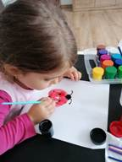
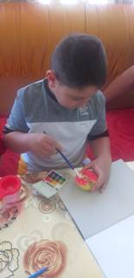
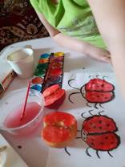
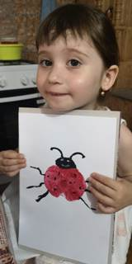
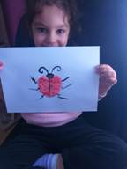
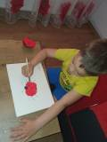
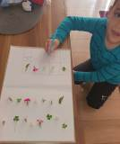
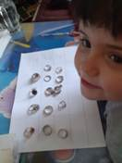
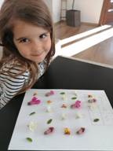
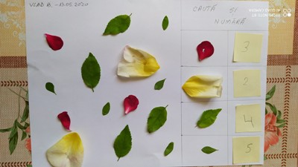
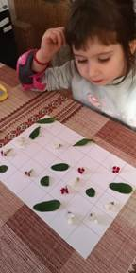
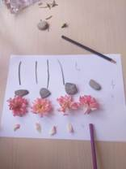
Marti, 12 mai 2020
Copiii au audiat înregistrarea realizată de mine a Poveştii buburuzei, iar fişa de lucru a constat într-o pictură folosind tehnica ştampilării cu fructe “Buburuza Iza”, fiind realizată dintr-o jumătate de măr.
Miercuri, 13 mai2020
Copiii au audiat cântecelul “Gărgăriţa Riţa”( https://www.youtube.com/watch?v=B-g51v6tThg ), iar fişa de lucru a constat în jocul matematic, “Caută şi numără”(numeraţia 1-5) fruzele, florile sau firele de iarbă.

Slide 3
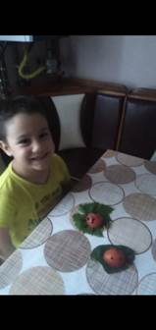
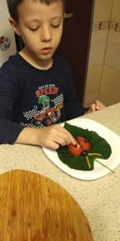
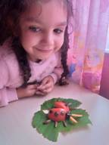
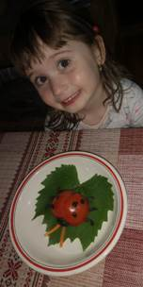
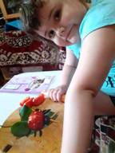
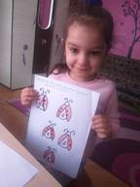
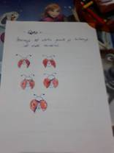
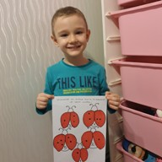
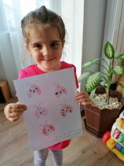
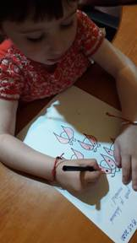
i, 14 mai2020
Copiii au realizat o activitate practică pe fundalul muzical al cântecelului “Gărgăriţa Riţa” şi au făcut mişcare , realizând săritura din floare în floare.
Vineri, 15 Mai 2020
Am prezentat un clip video de pe Youtube despre lumea minunată a micilor insecte (educație pentru societate) ,,Noi, albinele” de Călin Gruia ( https://www.youtube.com/watch?v=PFOersTvlGI) şi fişa de lucru a constat în exersarea punctului - semn grafic desenat pe buburuze.

